Slide 1
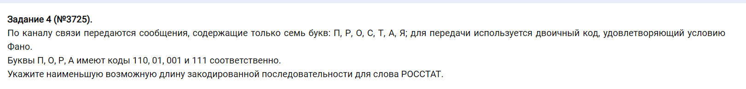
РОССТАТ
3+2+3+3+3+3+3=20
1
0
0
0
1
1
О
0
0
1
0
1
1
С
Р
Т
Я
П
А

